Slide 1




MAP vzdělávání ORP Šumperk II Reg. č.: CZ.02.3.68/0.0/0.0/17_047/0008588
9. jednání Řídícího výboru
7. 12. 2020 od 15:00
On-line prostředí ZOOM

Slide 2
PROGRAM JEDNÁNÍ
ÚVODNÍ SLOVO předseda ŘV Mgr. Martin Kuchtík
schválení klíčových dokumentů projektu
  Aktualizace Ročního akčního plánu 2020
  Návrh Ročního akčního plánu 2021
  Průběžná sebehodnotící zpráva projektu za období 9/2019 – 9/2020
Představení výzvy č. 02_20_082 Akční plánování v území a vydání stanoviska ke stanovení jediného nositelem projektu ve správním obvodu obce s rozšířenou působností, které je nezbytností pro vydání stanoviska Regionální stálé konference pro území Olomouckého kraje (RSK OK).
Shrnutí dosavadních aktivit projektu – podklad pro ZOR – 5 + Práce v „Covidovém“ režimu
Informace k přípravě SCLLD MAS Šumperský venkov 2021-2027 „Z lázní do lesů a hor, to je náš krásný region III“
  PUBLICITA PROJEKTU, DISKUZE
  Návrh 10. jednání ŘV

Slide 3
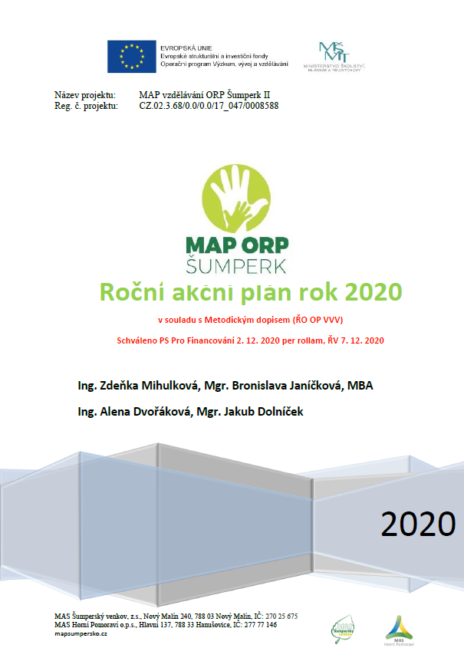
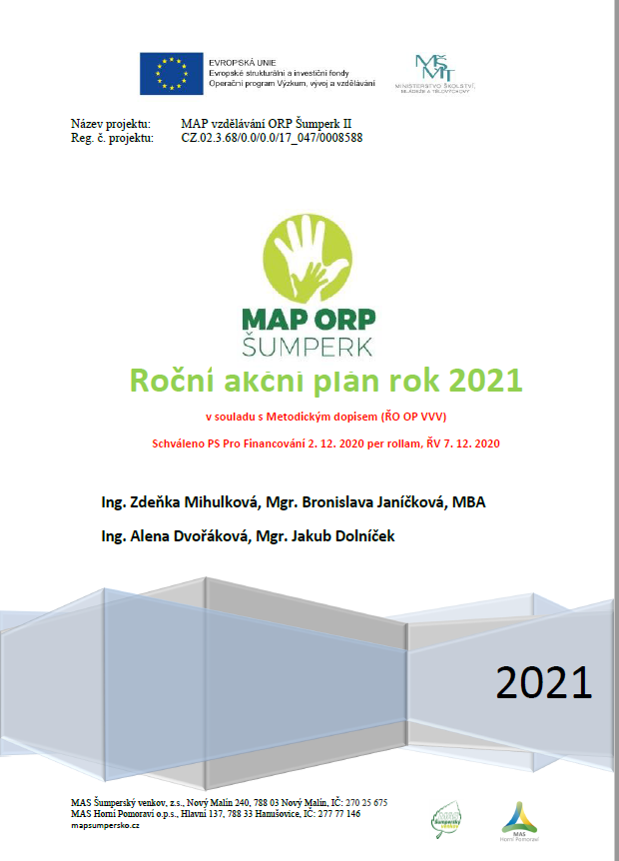
schválení klíčových dokumentů projektu
  Roční akční plán 2020 Roční akční plán 2021
Notes:
Schváleno Pracovní skupinou pro Financování per rollam v termínu 30. 11. – 2.12. 2020.
V připomínkách nedošlo nic – jen námět Aranky – organizace videokonferencí pro ředitelky MŠ. Něco vymyslíme

Slide 4
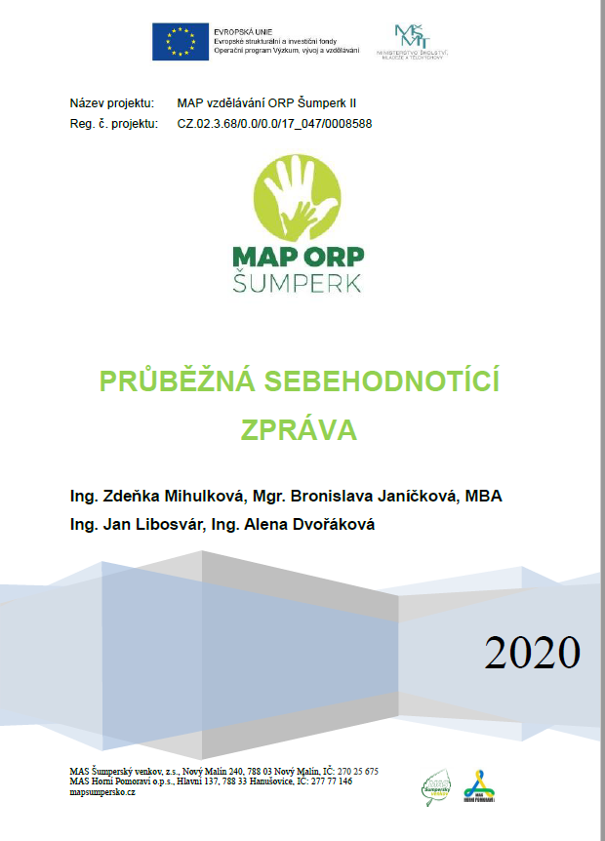
schválení klíčových dokumentů projektu
  Průběžná sebehodnotící zpráva MAP 9/2019 – 9/2020
Notes:
Shrnuje veškeré aktivity, které proběhly. Včetně personálních změn na projektu a zdůvodnění změn, např. přechod z prezenčních jednání na distanční formu apod.
Navyšovali jsme např. indikátor jednorázových akci ze 40 na 65 a i v této době jsme na 52 splněných aktivitách.

Slide 5
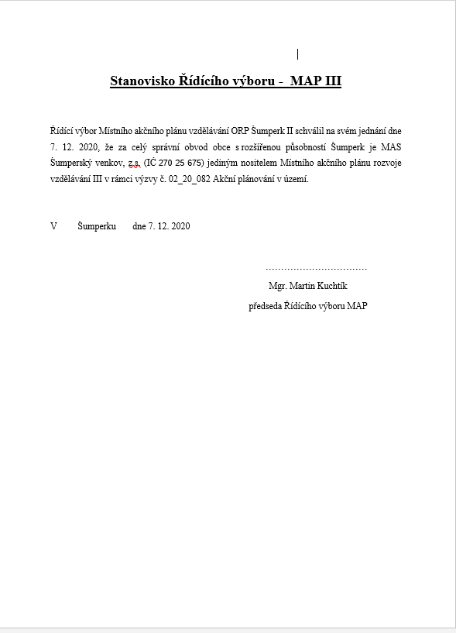
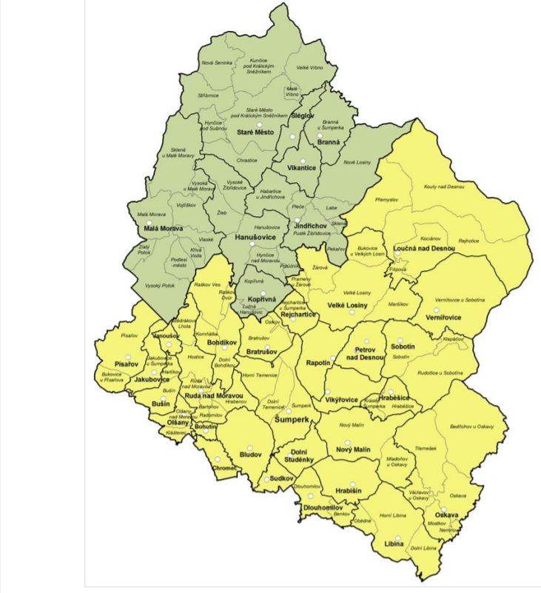
Představení výzvy č. 02_20_082 Akční plánování v území
  Vydání stanoviska ŘV
Realizace projektu (15 měsíců):
1. 9. 2022 – 30. 11. 2023
K vydání stanoviska je zapotřebí alespoň 70 % souhlasů zřizovatel škol ORP Šumperk.
Notes:
K dnešnímu dni máme všechny souhlasy zřizovatelů, kromě Hanušovic a Chromče – takže splňujeme.
Projekt je brán jako kompenzační – na přechodné období mezi OP VVV a OP JAN (Jan Ámos Komenský). Jde o udržení personálního zajištění a aktivit, které běží.
Ředitele byli osloveni a osobně je dále kontaktuje Ivica Másilková, která jim vysvětluje návaznost projektu a dělá s nimi osobní rozhovor na téma „Jak můžeme ředitelům dále pomoci“
Projekt budeme podávat na jaře 2021 (snad dřív než porodím ☺))))

Slide 6
Shrnutí dosavadních aktivit projektu
podklad pro ZOR – 5 + Práce v „Covidovém“ režimu
Ředitelská akademie
Tematické workshopy
Reflexe realizace školních skupin v praxi a zavádění školních skupin na 2. stupni,
Formativní hodnocení ve vedení podřízených, aj.
Program posilování čtenářské gramotnosti,
Halama P. : Práce se třídou jako preventivní a intervenční nástroj
aneb jak na pohodové klima ve třídě
Šíma, P.: Přehled řešení online výuky ve školách,
Hlavsa, P.: Zaniklé obce v regionu a sudetoněmecká historie, aj.
Rodičovská akademie
Podpora dětí/žáků
Suchý, P.: "Výchova kluků,
Suchý, P.: "Cesta ke zdraví (Úvod do psychosomatiky),
Řehůřková - komunikace s rodiči v MŠ, aj.
Příměstský tábor Cesta za písmenkem,
Příměstský tábor na rozvoj komunikačních dovedností,
Podpora rodilých mluvčí do škol,
Podpora řemesel „Poznávej svět, poznej povolání“, aj.
Notes:
Souhrn aktivit za červen až listopad 2020. Většina aktivit je vypsána v Průběžné zprávě, tak taky je jen výběr toho nejzajímavějšího ☺

Slide 7
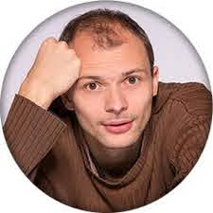
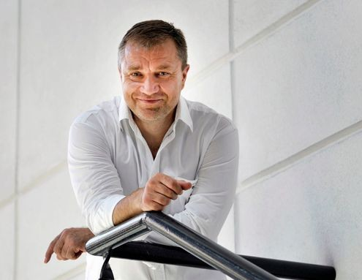
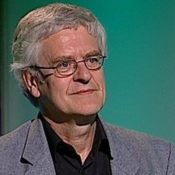
Shrnutí dosavadních aktivit projektu
Přesunuté aktivity na rok 2021
Supervize formou Balintovských skupin,
Prezentace Sfumato – splývavé čtení,
Herman, M.: Ochutnávka selského rozumu,
Stejskal, Z.: Umění rétoriky a komunikace,
Mertin, V.: Dyslexie a další specifické poruchy učení,
Práce s terapeutickým pískovištěm ve škole,
Soutěž pro žáky v anglickém jazyce,
Aktivity Místně zakotveného učení…

Slide 8
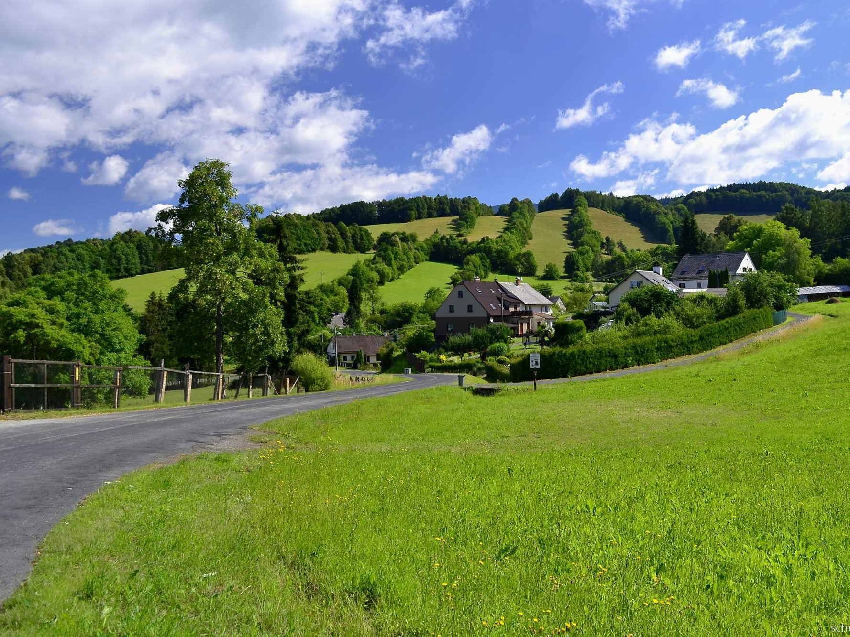


Informace k přípravě SCLLD MAS Šumperský venkov 2021-2027 „Z lázní do lesů a hor, to je náš krásný region III“
Zaměření a změny CLLD pro nové období

Slide 9

Specifický cíl 5.1
Komunitně vedený místní rozvoj
Bezpečnost v dopravě (např. chodníky, mosty, retardéry, semafory) vč. rekonstrukcí místních komunikací
Infrastruktura pro cyklistickou dopravu
Revitalizace veřejných prostranství a budování zelené infrastruktury
Podpora jednotek sboru dobrovolných hasičů kategorie II, III, V (požární zbrojnice a technika, zdroje požární vody v obcích)
Modernizace mateřských škol a infrastruktury dětských skupin
Základní školy ve vazbě na odborné učebny a učebny neúplných škol
Infrastruktura pro sociální služby
Revitalizace kulturních památek
Revitalizace a vybavení městských a obecních muzeí
Rekonstrukce a vybavení obecních profesionálních knihoven
Veřejná infrastruktura udržitelného cestovního ruchu

Slide 10

NÁVRH 10. JEDNÁNÍ ŘÍDÍCÍHO VÝBORU
1.3.
2021
15.3. 2021

Slide 11
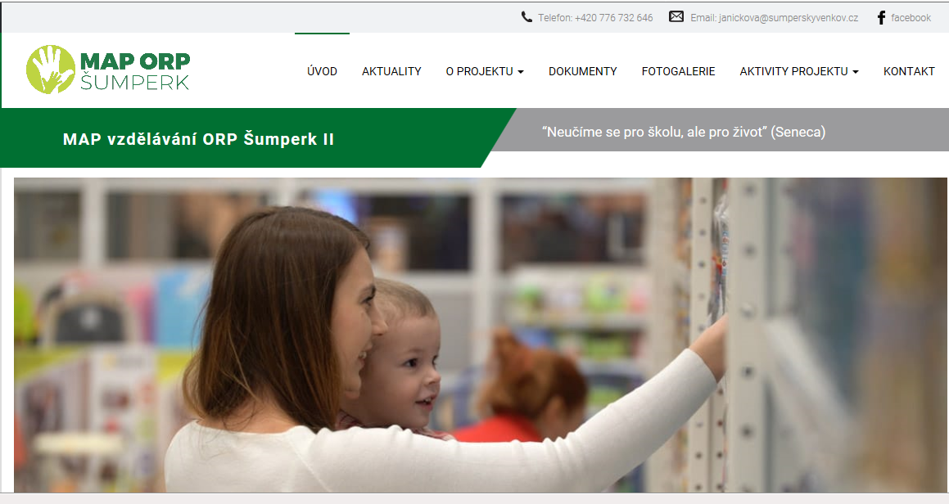

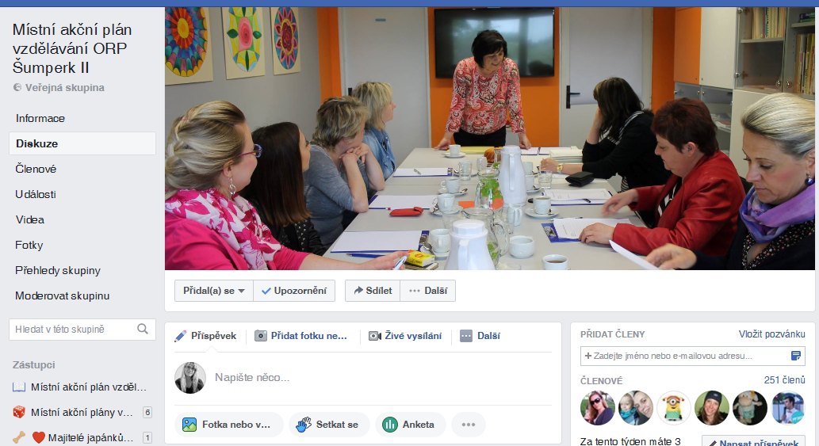
PUBLICITA PROJEKTU
Webové stránky: mapsumpersko.cz
Banner, roll-up
Facebook: Místní akční plán vzdělávání ORP Šumperk II

Slide 12

DISKUZE

Slide 13


„Neučíme se pro školu, ale pro život.“ (Seneca)
Děkujeme za pozornost

